Slide 1
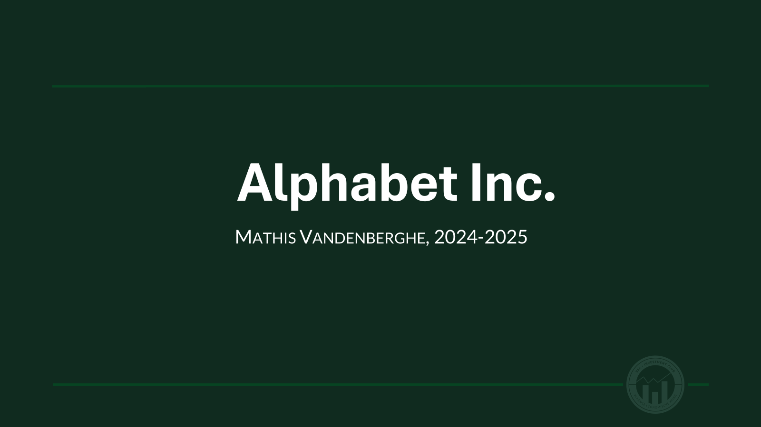

Slide 2
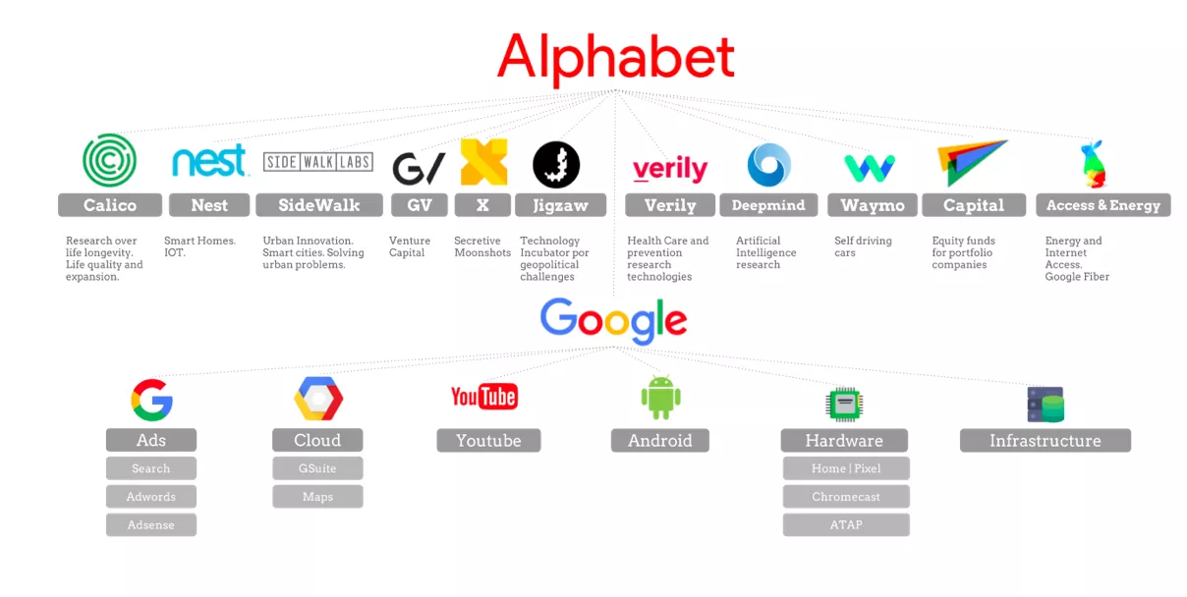
Holding

Slide 3
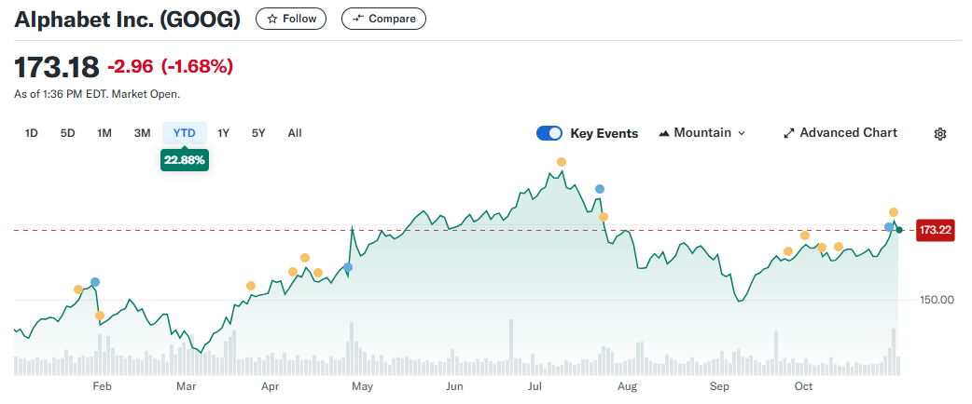
Koers

Slide 4
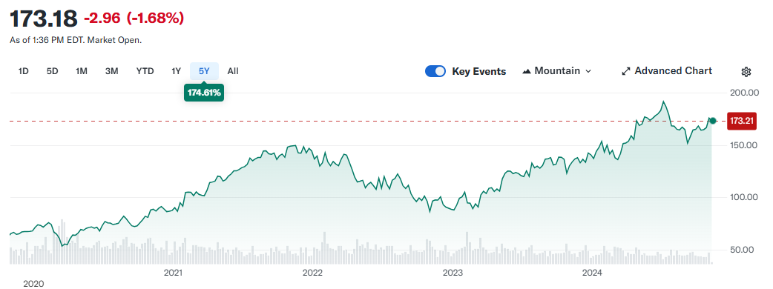
Koers

Slide 5
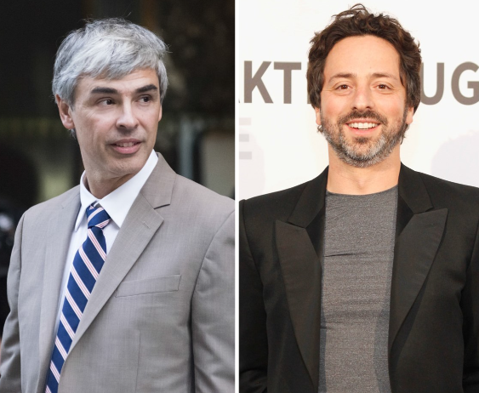
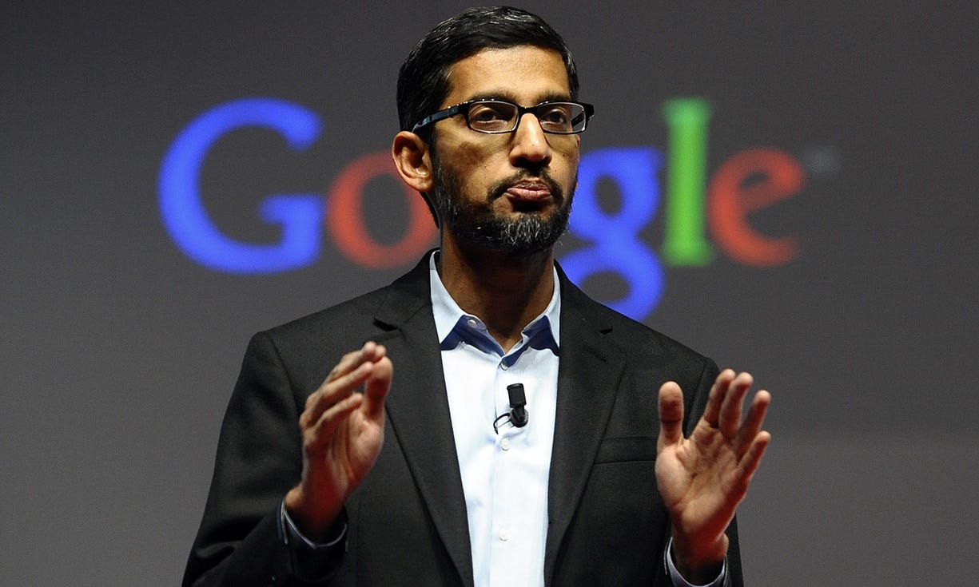
Uitvinders/CEO
Sundar Pichai
Larry Page
Sergey Brin

Slide 6
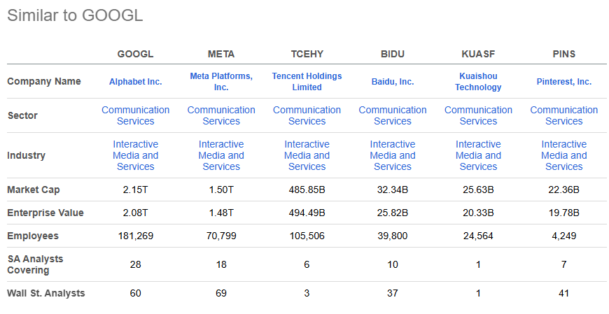
Peers

Slide 7
Resultaten Q3
Di
Omzet steeg in Q3 met 15% naar $88,3 miljard
Google Services-inkomsten namen met 13% toe tot $76,5 miljard, dankzij sterke prestaties van Google Search, YouTube, en abonnementen

Slide 8
Resultaten Q3
Google Cloud-omzet groeide met 35% naar $11,4 miljard door toenemende vraag naar AI-oplossingen en GCP-producten
Bedrijfsresultaat en nettowinst stegen beide met 34%; winst per aandeel ging 37% omhoog naar $2,12

Slide 9
Statement Ceo: Sundar Pichai
“The momentum across the company is extraordinary”
Investeringen in AI beginnen te renderen:
klanten kunnen steeds uitgebreider opzoekwerk doen via AI
Betere productadoptie bij klanten
Nieuwe klanten aangetrokken en grote deals binnengehaald
Inkomsten van YouTube overschreden kaap van 50 miljard dollar

Slide 10
Statement Ceo: Sundar Pichai
Algemeen
Sterke omzetgroei
Voortdurende inspanningen in efficiëntie → verbeterde marges
“Pichai kijkt er naar uit om consumenten, klanten en makers wereldwijd nog meer vooruitgang te bieden.”

Slide 11
Innovatie
AI-race
13 miljard dollar kapitaalinvesteringen in Q3
Opnieuw in Q4
Investeringen in AI zullen volgend jaar blijven stijgen, aldus CFO Anat Ashkenazi
Gebruik van google zal afnemen → investeringen in Gemini

Slide 12
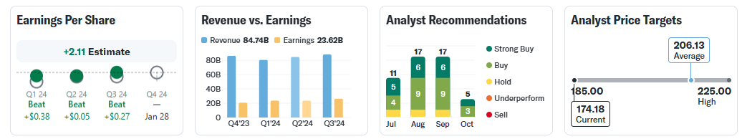
Financials

Slide 13
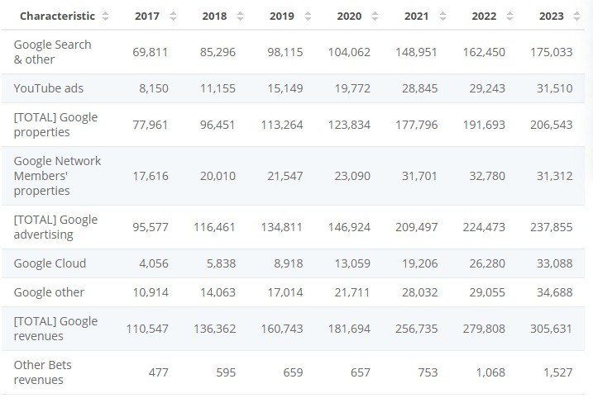
Financials

Slide 14
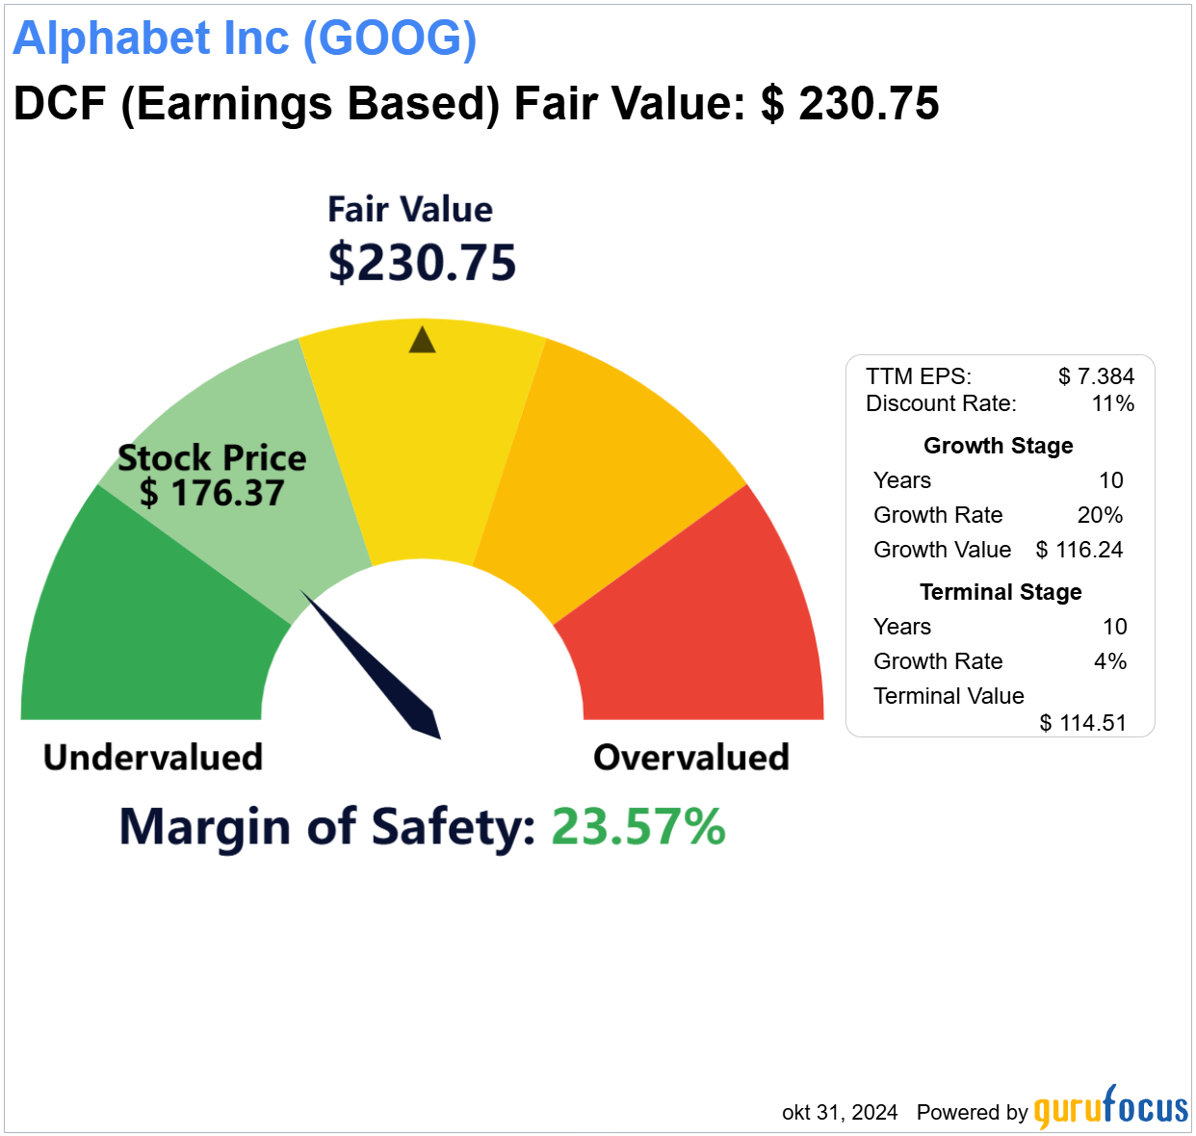
Discounted Cash Flow

Slide 15
Conclusie
Bedenkingen:
AI-race
Rendement investeringen
Maar…

Slide 16
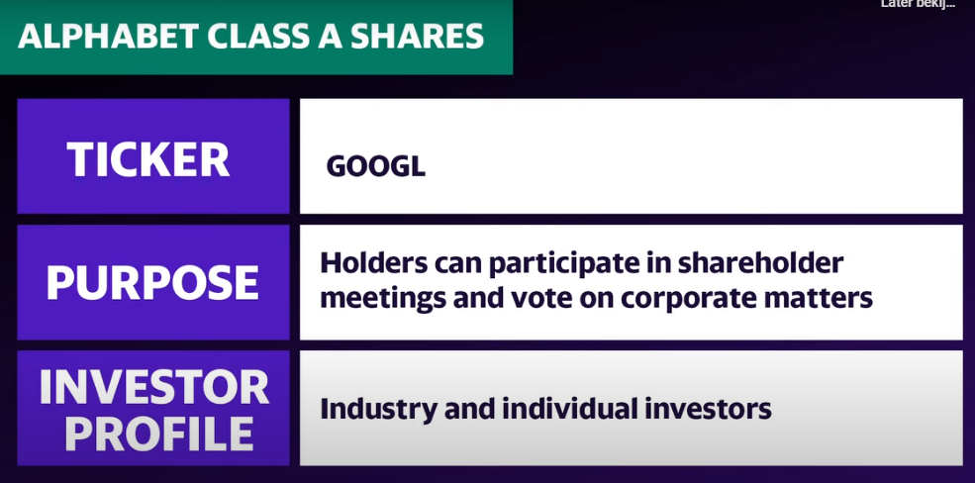
Voorstel

Slide 17
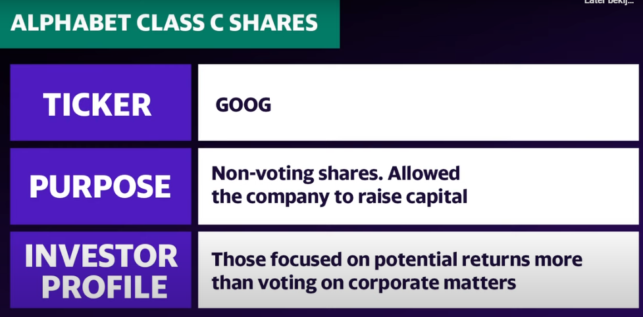
Voorstel

Slide 18
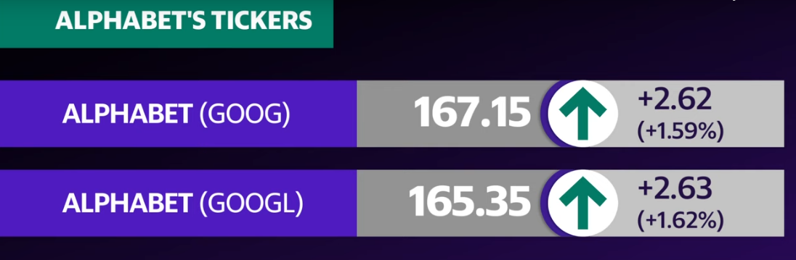
Voorstel
Vergelijkbare prijs → A shares meestal hoger door stemrecht

Slide 19
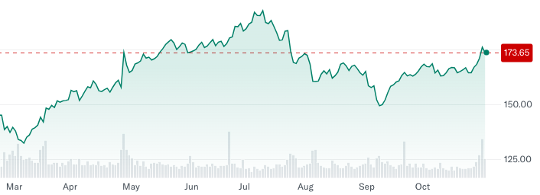
Voorstel
Aankoop van 7 aandelen aan 173.90 EUR
Totaalwaarde = 1217,3 EUR

